Slide 1

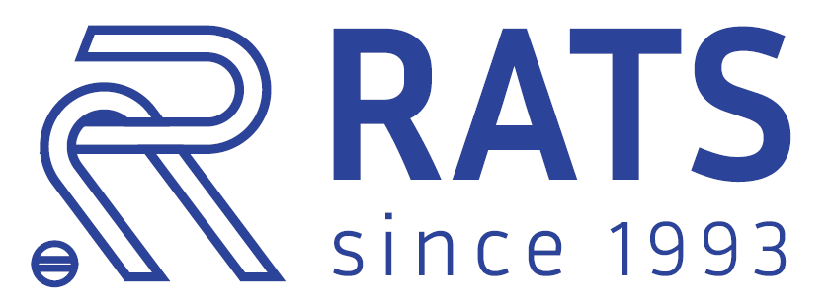

MK -Ⅱ

